Slide 1

АВГУСТОВСКАЯ ПЕДАГОГИЧЕСКАЯ КОНФЕРЕНЦИЯ ДЛЯ ВОСПИТАТЕЛЕЙ ДО
«Современные подходы к организации речевого развития детей дошкольного возраста в соответствии с требованиями ФГОС дошкольного образования»
Дата проведения: 10.09.2020
Время проведения: 13.00
Руководители: Таракина Елена
Викторовна, старший воспитатель
МДОАУ № 121, Филимонова Светлана
Михайловна, старший воспитатель
МДОАУ № 59
Место проведения: МДОАУ № "МДОАУ "Детский сад № 121 "Золотой ключик"" г. Орска"

Slide 2

ПЛАН АВГУСТОВСКОЙ КОНФЕРЕНЦИИ
Тема « Современные подходы к организации речевого развития детей
дошкольного возраста в соответствии с требованиями ФГОС дошкольного
образования».
1. Введение в проблему: «Современные подходы к организации речевого развития детей дошкольного возраста в соответствии с требованиями ФГОС дошкольного образования». старший воспитатель МДОАУ № 59 Филимонова С.М., старший воспитатель МДОАУ 121 Таракина Е.В.
2. Карты Проппа, как средство развития речевого творчества детей дошкольного возраста воспитатель МДОАУ № 12
3. Использование интеллектуальных карт в речевом развитии детей дошкольного возраста , воспитатель МДОАУ № 59, Вдовкина Е.В.
4. Развитие речи детей среднего дошкольного возраста посредством ознакомления со сказкой. воспитатель МДОАУ № 116,Теплова Н.В.
5. Развитие речи детей младшего возраста посредством дидактических игр
воспитатель МДОАУ № 60 Божко О.В.

Slide 3
Введение в проблему: «Современные подходы к организации речевого
развития детей дошкольного возраста в соответствии с требованиями ФГОС
дошкольного образования»
ФГОС ДО
Речевое развитие - владение речью как средством общения и культуры; обогащение активного словаря; развитие связной, грамматически правильной диалогической и монологической речи; развитие речевого творчества; развитие звуковой и интонационной культуры речи, фонематического слуха; знакомство с книжной культурой, детской литературой ,понимание на слух текстов различных жанров детской литературы; формирование звуковой аналитико-синтетической активности как предпосылки обучения грамоте.

Slide 4
ИСПОЛЬЗОВАНИЕ ИНТЕЛЛЕКТУАЛЬНЫХ КАРТ В РЕЧЕВОМ РАЗВИТИИ ДОШКОЛЬНИКОВ
МДОАУ «ДЕТСКИЙ САД № 59 «РУЧЕЁК» Г. ОРСКА ВДОВКИНА Е.В.

Slide 5
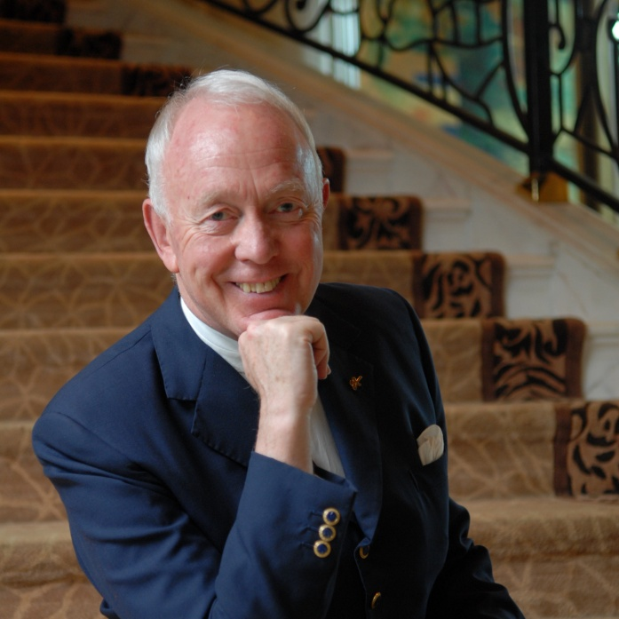
ИНТЕЛЛЕКТУАЛЬНАЯ КАРТА (КАРТА УМА) – МЕТОД ЗАПОМИНАНИЯ ИНФОРМАЦИИ, В ВИДЕ СТРУКТУРЫ, ИСХОДЯЩЕЙ ОТ ЦЕНТРА К КРАЯМ
ТОНИ БЬЮЗЕН

Slide 6

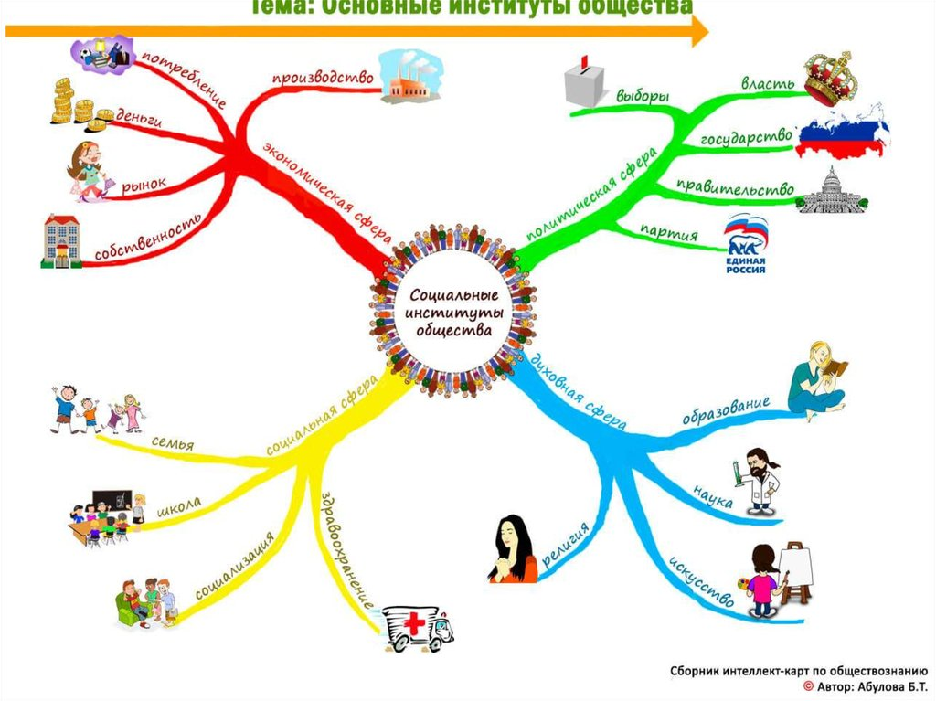
ИНТЕЛЛЕКТУАЛЬНАЯ КАРТА
НЕЙРОН

Slide 7
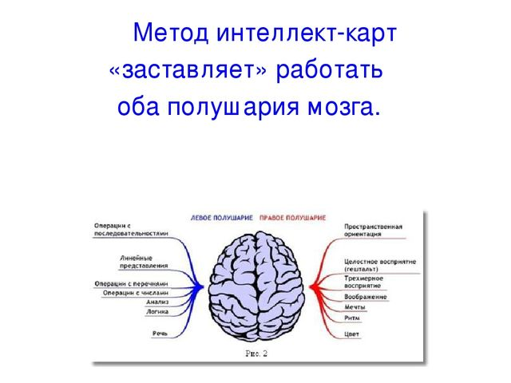

Slide 8
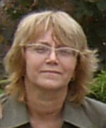
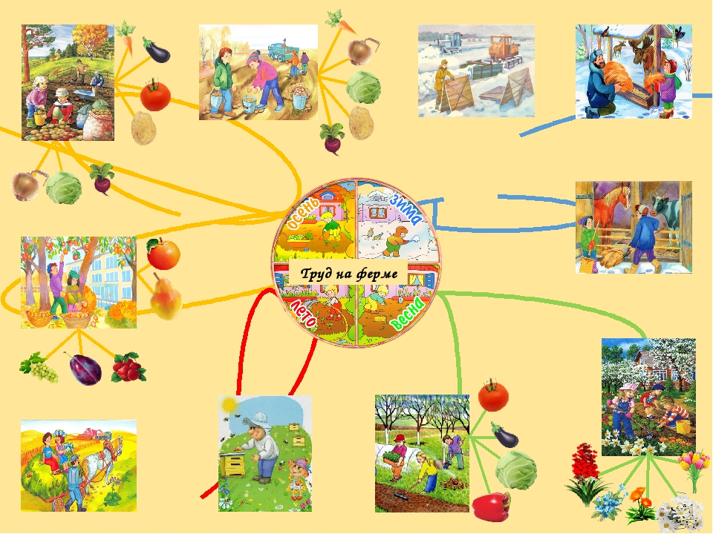
АКИМЕНКО ВАЛЕНТИНА МИХАЙЛОВНА

Slide 9
ЗАДАЧИ
РАЗВИТИЕ ПСИХИЧЕСКИХ ФУНКЦИЙ (РЕЧЬ, ВНИМАНИЕ, ПАМЯТЬ, МЫШЛЕНИЕ)
2. СТИМУЛИРОВАНИЕ РЕЧЕВОЙ АКТИВНОСТИ, РАСШИРЕНИЕ СЛОВАРЯ, РАЗВИТИЕ СВЯЗНОЙ РЕЧИ
3. РАЗВИТИЕ ПОЗНАВАТЕЛЬНОЙ АКТИВНОСТИ И ЛЮБОЗНАТЕЛЬНОСТИ
4. РАЗВИТИЕ ОБЩЕНИЯ И ВЗАИМОДЕЙСТВИЯ РЕБЁНКА СО ВЗРОСЛЫМИ И СВЕРСТНИКАМИ
5. ФОРМИРОВАНИЕ САМОСТОЯТЕЛЬНОСТИ, ЦЕЛЕНАПРАВЛЕННОСТИ И САМОРЕГУЛЯЦИИ
6. РАЗВИТИЕ ВООБРАЖЕНИЯ И ТВОРЧЕСКОЙ АКТИВНОСТИ
7. РАЗВИТИЕ МЕЛКОЙ МОТОРИКИ

Slide 10
СВОЙСТВА ИНТЕЛЛЕКТУАЛЬНЫХ КАРТ
НАГЛЯДНОСТЬ
ПРИВЛЕКАТЕЛЬНОСТЬ
ЗАПОМИНАЕМОСТЬ
СВОЕВРЕМЕННОСТЬ
5. ТВОРЧЕСТВО
6. ВОЗМОЖНОСТЬ ПЕРЕСМОТРА

Slide 11
МЕТОДИКА СОСТАВЛЕНИЕ КАРТЫ
ЛИСТ БУМАГИ ГОРИЗОНТАЛЬНО
В ЦЕНТРЕ ГЛАВНАЯ ИДЕЯ (ТЕМА) - ОБВОДИТЬСЯ
ЛИНИИ (ВЕТВИ) РАЗНОЦВЕТНО ВЫДЕЛЕНЫ (СООТВЕТСТВУЮТ ФРАГМЕНТУ ТЕМЫ)
4. КАЖДАЯ ВЕТВЬ ОБОЗНАЧАЕТСЯ КЛЮЧЕВЫМ СЛОВОМ
5. ВЕТВИ ДЕТАЛИЗИРУЮТСЯ

Slide 12
УЧАСТНИКИ В СОСТАВЛЕНИИ КАРТЫ
ПЕДАГОГ
ПЕДАГОГ СОВМЕСТНО С РЕБЁНКОМ
3. ДЕТИ С РОДИТЕЛЯМИ

Slide 13
ПРИМЕНЕНИЕ ИНТЕЛЛЕКТУАЛЬНЫХ КАРТ В РЕЧЕВОМ РАЗВИТИИ СТАРШИХ ДОШКОЛЬНИКОВ

Slide 14
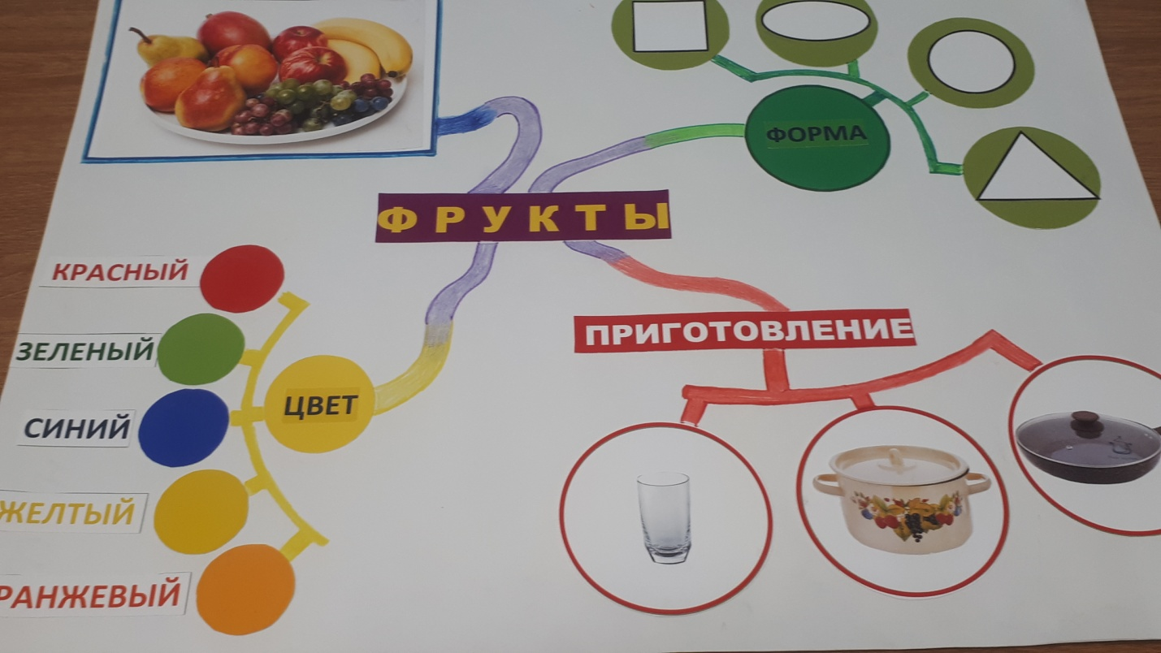
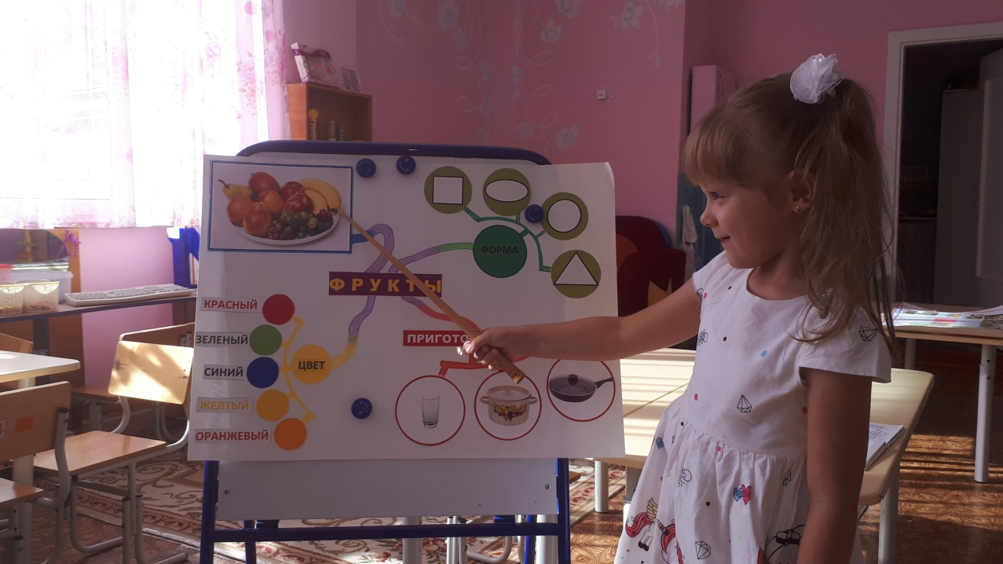

Slide 15
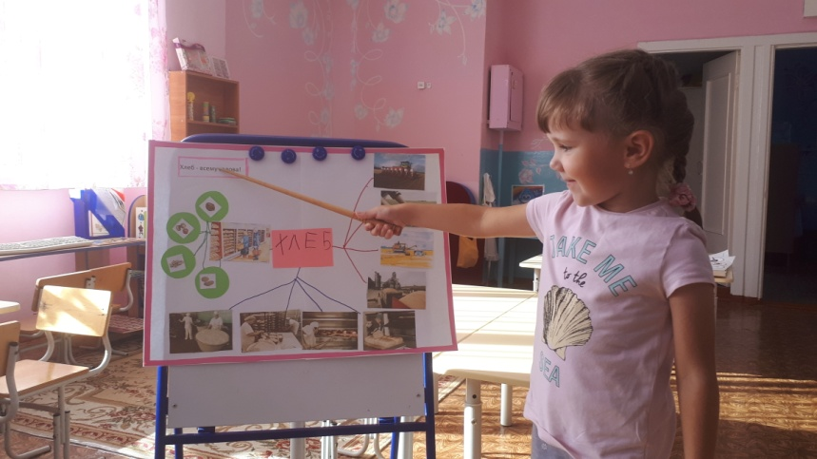
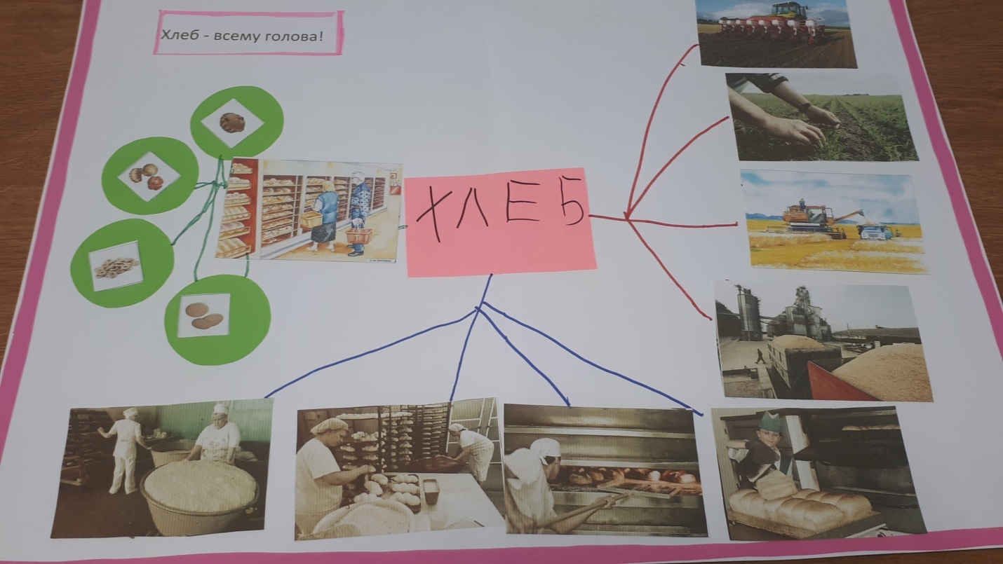


Slide 16
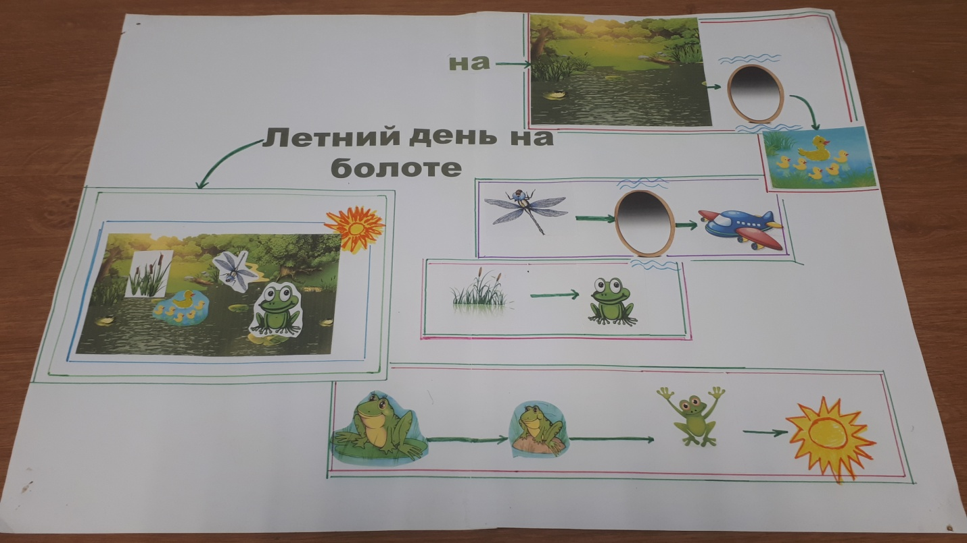
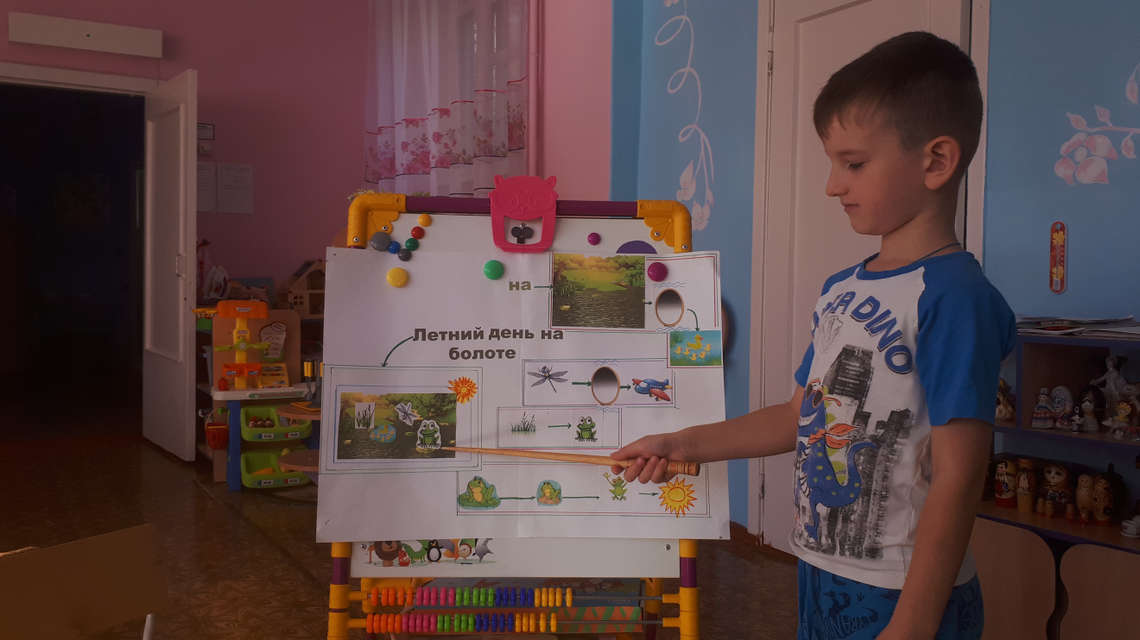

Slide 17
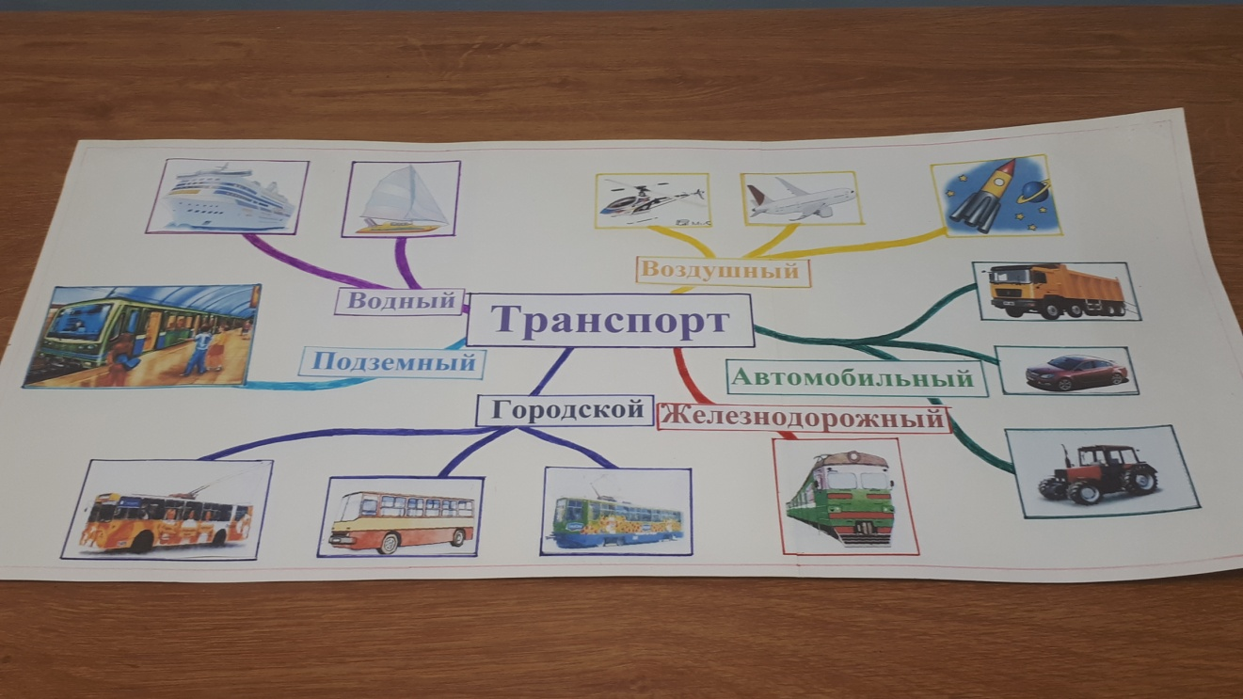

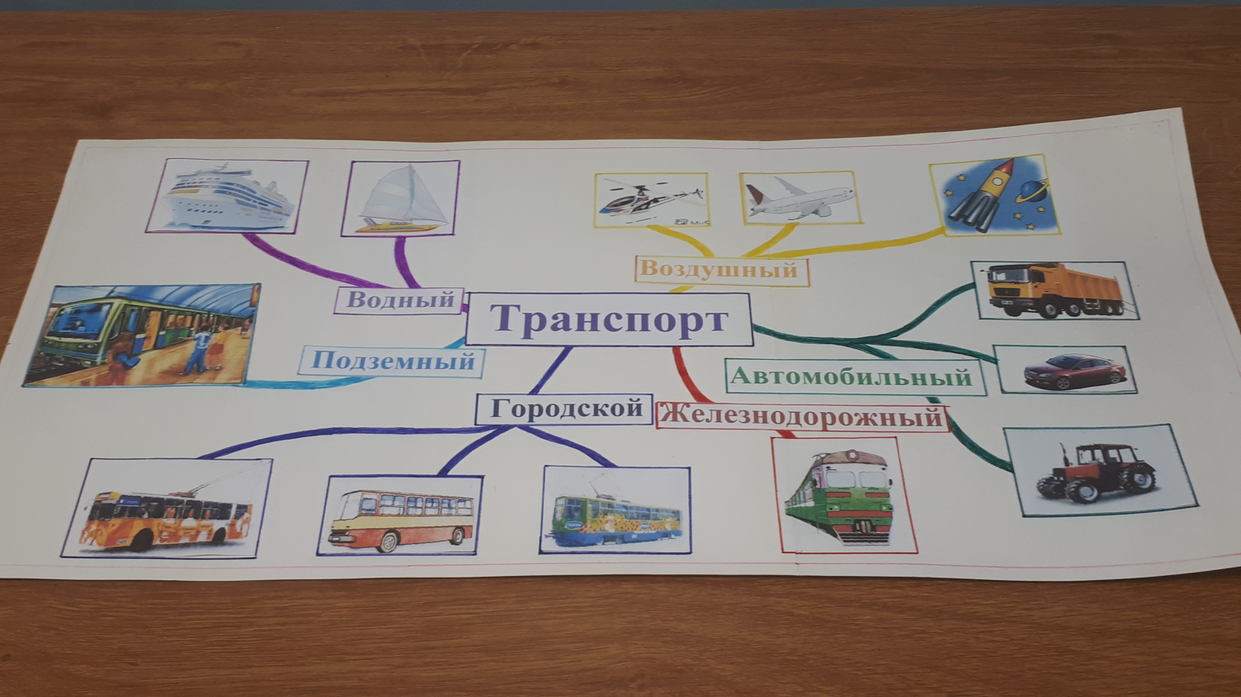
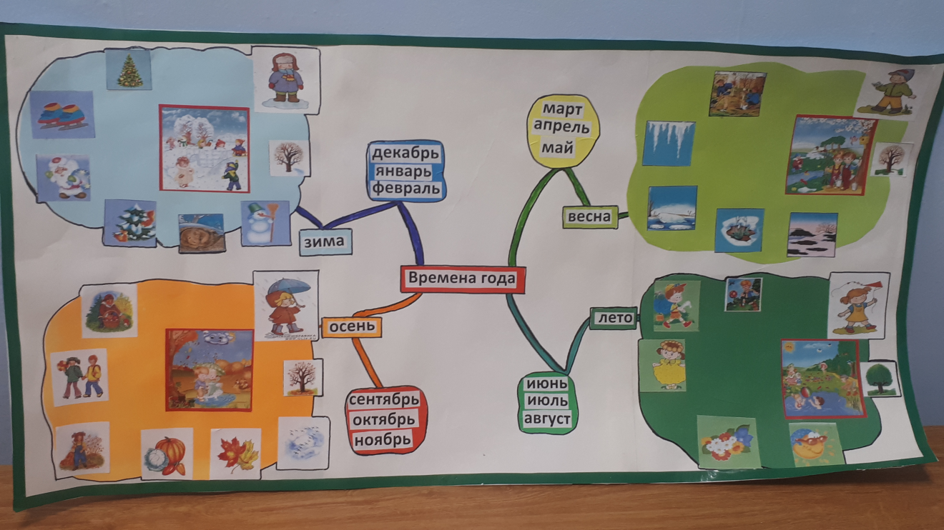

Slide 18
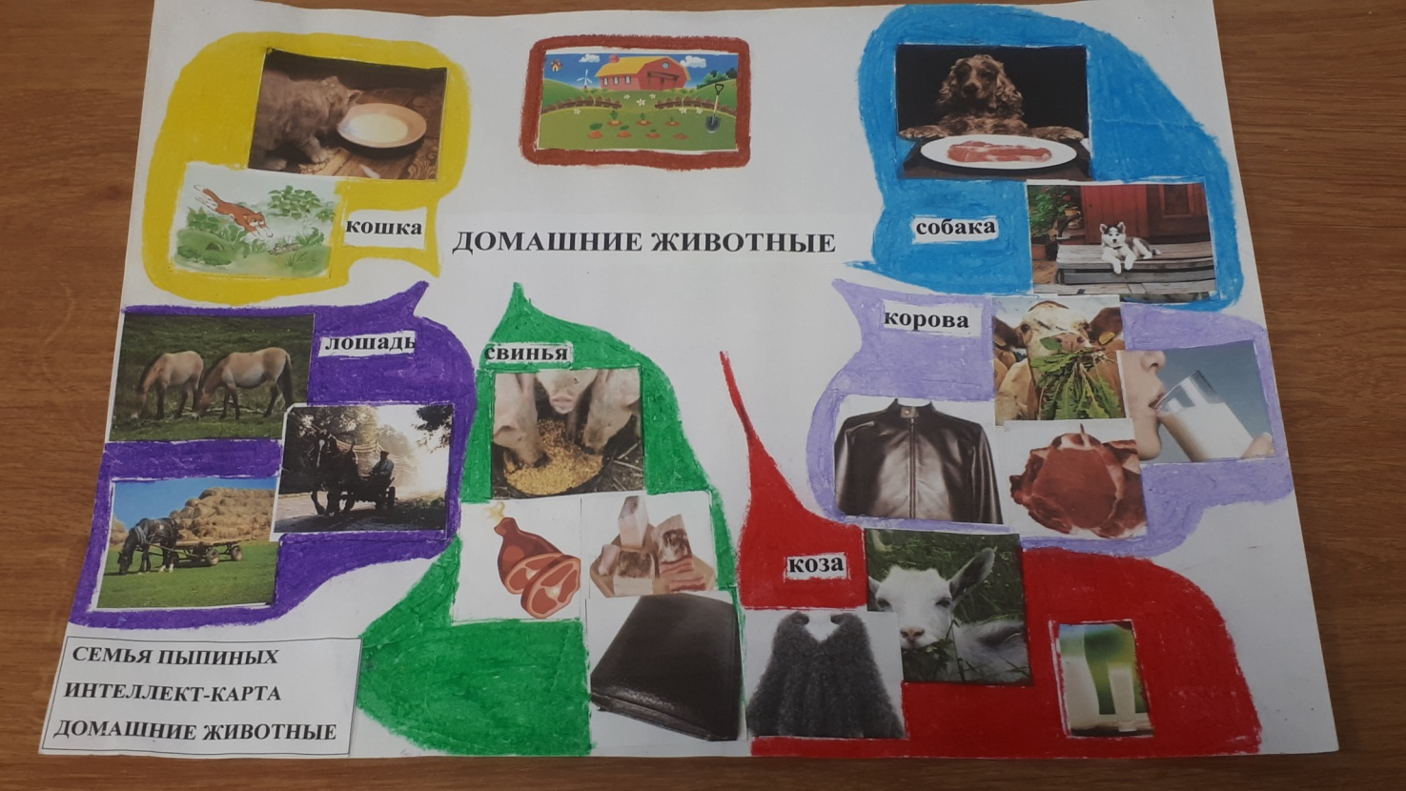
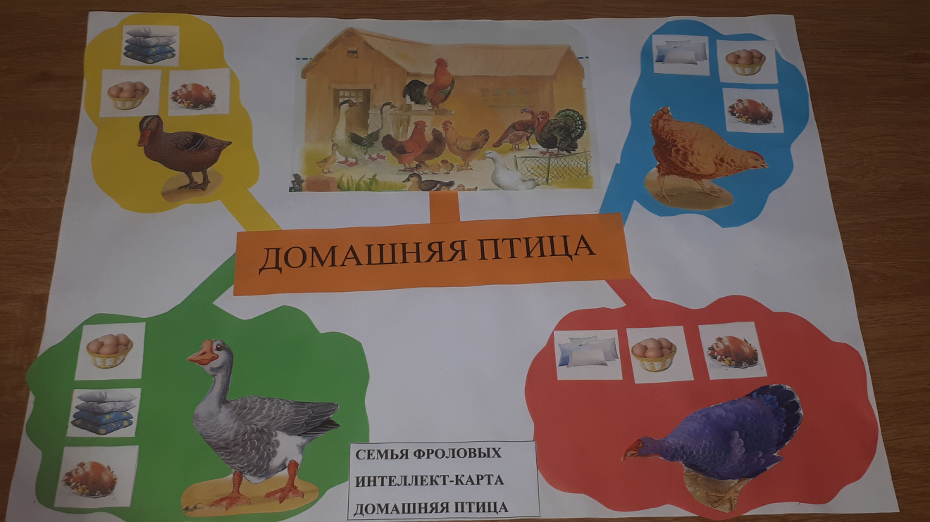


Slide 19
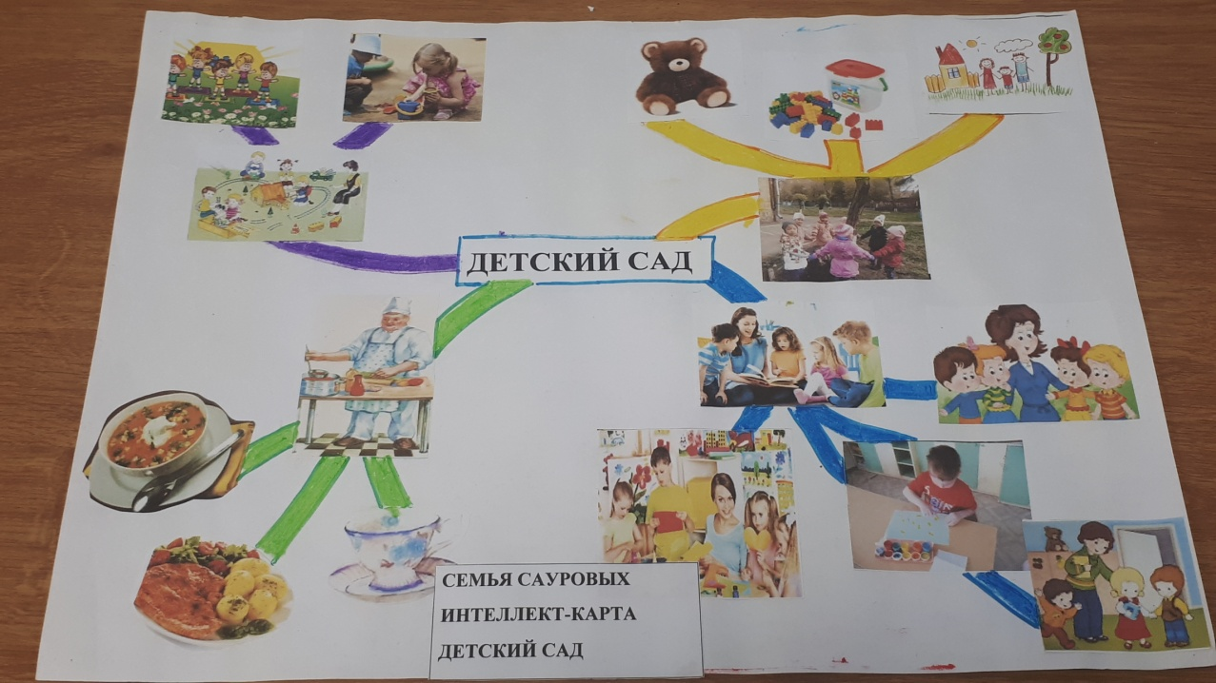
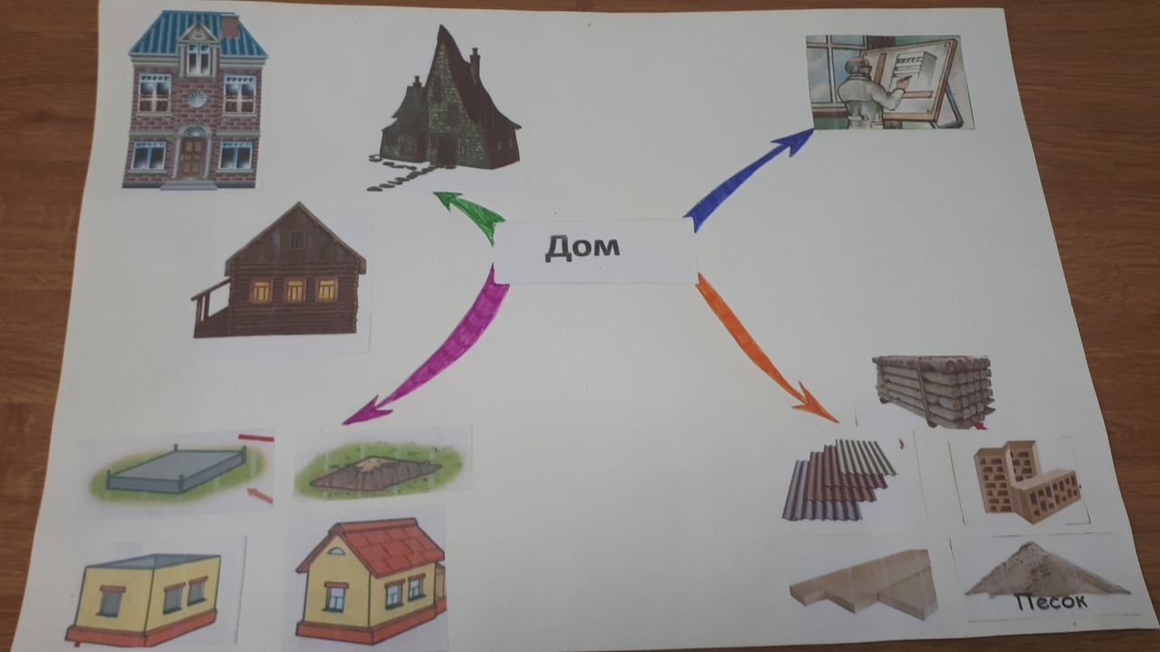

Slide 20
СПАСИБО ЗА ВНИМАНИЕ !

